Slide 1
Be/X 線連星A0535+262 において2009年に起きたgiant outburst 時のBe星ガス円盤の構造
森谷友由希⁽¹⁾、野上大作⁽¹⁾,、岡崎敦男⁽²⁾、 今田明⁽³⁾、 神戸栄治⁽³⁾、
本田敏志⁽¹⁾、橋本修 ⁽⁴⁾ 、市川幸平⁽¹⁾
1) 京都大学 2) 北海学園大学 3) 岡山天体物理観測所 4) ぐんま天文台

Slide 2
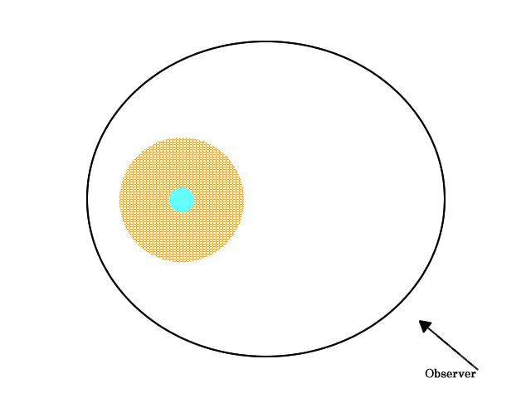
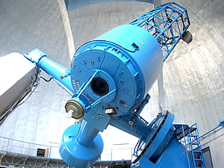
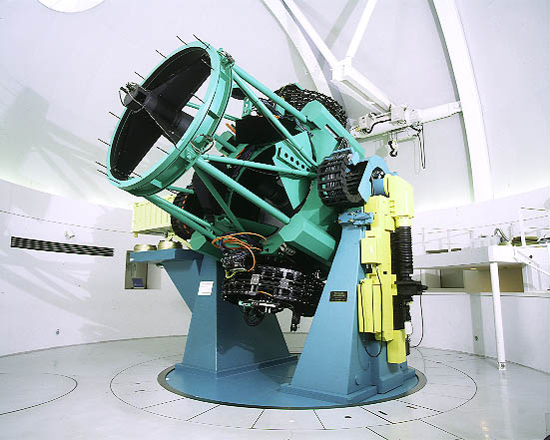
Be/X-ray binary:
Be star + compact object (NS)
?
NS’s orbit
Photosphere
+
Be disc
First High-dispersion spectroscopic observations covering the giant outburst in 2009
giant outburst
Geometry of A0535+262
188cm tel. @OAO
1.5m tel. @GAO
normal outbursts

